Slide 1
FAKULTET TEHNIČKIH NAUKA · NOVI SAD
Upravljanje i regulacija · UARV projekat
Sistem za upravljanje
liftom
SIL
HIL
simulacija u LabVIEW okruženju
Nikol Vidaković · RA232/2023
Nedeljko Ćuso · RA175/2023
Valerija Teovanović · RA187/2023
Vladimir Trkulja · RA233/2023
Novi Sad, jul 2026.

Slide 2
UVOD
01
Cilj projekta
• Kompletna aplikacija za upravljanje liftom u LabVIEW-u, podeljena u tri odvojena programa.
• Fizika lifta namerno pojednostavljena: sistem prvog reda; fokus nije na vernoj mehanici.
• Težište na analitički podešenom regulatoru, robusnom automatu stanja i ispravnom prenosu arhitekture sa jedne na dve mašine.
• Ključna ideja: logika koja u simulaciji radi na jednom računaru mora raditi i kada se razdeli na dva mrežno povezana uređaja.
Model dinamike lifta
1
Simulacija fizike: jednačina prvog reda
2
Upravljačka aplikacija
Automat stanja + PI regulator pozicije
3
Korisnički panel
Pozivi, prikaz pozicije i stanja u realnom vremenu
Notes:
Cilj: kompletna LabVIEW aplikacija za lift kroz tri programa. Fizika je model prvog reda; akcenat na regulatoru, automatu i prenosu na dva uredjaja.

Slide 3
METODOLOGIJA
02
Dve faze razvoja: SIL → HIL
Sistem je razvijan kroz dve jasno odvojene faze: prvo bezbedno u softveru, potom na realnom hardveru.
SIL
Software in the Loop
HIL
Hardware in the Loop
• Model fizike i upravljačka logika izvršavaju se zajedno na jednom računaru
• Brzo otkrivanje i ispravljanje grešaka u logici
• Bez ikakvog rizika po hardver
• Sistem raspoređen na dva NI kontrolera koji komuniciraju samo preko mreže
• Svaki uređaj radi pod sopstvenim real-time OS-om
• Verno simulira fizički razdvojenu upravljačku jedinicu i uređaj
potvrda
Notes:
SIL: sve softverski na jednom racunaru, brzo debagovanje bez rizika. Tek kad je ponasanje potvrdjeno, prelazi se na HIL: dva odvojena NI kontrolera koja komuniciraju preko mreze.

Slide 4
RASPODELA NA UREĐAJE
03
Arhitektura sistema (HIL)
Tri VI-ja na tri čvora; sva razmena podataka je softverska, preko mrežnih deljenih promenljivih (FPGA sloj se ne koristi).
Personalni računar
cRIO kontroler
sbRIO kontroler
Korisnički panel
Upravljačka aplikacija
Model dinamike
PC_HMI_Lift.vi
Automat_Lift_sbRIO.vi
Model_Lifta.vi
Pozivi · prikaz pozicije i stanja
Automat stanja + PI regulator
Simulacija fizike lifta
◄ Mrežne deljene promenljive : Lift_Promenljive.lvlib (mrežni kabl cRIO ↔ sbRIO) ►
Notes:
Tri VI-ja: Model_Lifta na sbRIO, Automat na cRIO, HMI na PC. FPGA se ne koristi (nema fizickih senzora ni aktuatora), sve ide preko mreznih deljenih promenljivih. Redosled pokretanja: model, automat, panel.

Slide 5
LIFT_PROMENLJIVE.LVLIB
04
Deljene promenljive
Naziv
Tip
Upisuje
Čita
Zašto je bitno
u
Double
Automat
Model
x
Double
Model
Automat, Panel
• Server pamti poslednju vrednost: svaki VI pri startu upisuje podrazumevanu vrednost za Stop i CiljniSprat
• Inače bi sistem mogao ostati trajno zaključan u Shutdown-u
• x više ne živi u shift-registru, čita se sa mreže
Stop
Boolean
Automat, Panel
Model, Automat
CiljniSprat
Double
Panel
Automat
AutomatUMoving
Boolean
Automat
Model
TrenutnoStanje
U8 (0-3)
Automat
Panel
LiftPozvan
Boolean
Panel
Panel
SmerPoziva
Boolean
Panel
Panel
Notes:
Osam deljenih promenljivih cini interfejs izmedju tri VI-ja. Posto server zadrzava poslednju vrednost, svaki VI pri startu upisuje default za Stop i CiljniSprat da se sistem ne zakljuca u Shutdown. x se u HIL verziji cita sa mreze.

Slide 6
SISTEM PRVOG REDA
05
Model dinamike lifta
Kontinualni model:
Rešeni problemi u razvoju
T · (dx/dt) + x = K · u
K
Konstanta K
Dodata naknadno da ublaži nagli skok upravljačkog signala kada je lift daleko od cilja.
Diskretizacija (Euler forward, korak Ts):
x[k+1] = x[k] + (Ts/T)·(K·u[k] − x[k])
↺
„Curenje“ pozicije
Usvojeni parametri:
Pri u=0 formula je vukla x ka nuli. Rešeno promenljivom AutomatUMoving: formula radi samo u stanju Moving.
Ts = 0.1 s
T = 5
K = 0.55
Notes:
Umesto detaljnog fizickog modela, jednacina prvog reda diskretizovana Euler forward. K=0.55 ublazava nagli skok signala. Problem curenja pozicije ka nuli pri mirovanju resen je promenljivom AutomatUMoving (formula se primenjuje samo u stanju Moving).

Slide 7
POSTAVLJANJE POLOVA
06
Regulacija pozicije (PI regulator)
u = Kp·e + Ki·I I[k+1] = I[k] + Ts·e[k] e = CiljniSprat − x
D član nije uveden: za sistem ovog reda PI dovoljno eliminiše grešku bez oscilacija.
Histereza pri promeni stanja
Postavljanje polova
Idle → Moving kada |e| > 0.8
• Ne biramo Kp i Ki probom, već unapred zadamo željeno ponašanje zatvorene petlje (njene polove).
• Iz tog uslova se pojačanja izračunaju analitički.
• Birani su razmaknuti realni polovi: stabilno, bez preskakanja cilja.
Moving → DoorOpen kada |e| < 0.05
⚠ Provera mora koristiti |e|: bez apsolutne vrednosti lift se kretao samo u jednom smeru.
Usvojeno: Kp = 5.5 Ki = 1.3
Notes:
Ideja postavljanja polova: umesto biranja Kp i Ki probom, zadamo zeljene polove zatvorene petlje (drugog reda: objekat prvog reda + integrator), pa se pojacanja izracunaju analiticki. Birani razmaknuti realni polovi, stabilan odziv bez preskakanja. Usvojeno Kp=5.5, Ki=1.3. Histereza: |e|>0.8 za polazak, |e|<0.05 za dolazak. Kljucna ispravka: apsolutna vrednost greske u oba uslova.

Slide 8
STANJA I PRELAZI
07
Automat stanja
Lift prolazi kroz četiri stanja; Guard Clause može u svakom trenutku da presretne tok i povede sistem u Shutdown.
po isteku tajmera
Idle
Moving
DoorOpen
Čekanje na novi poziv;
integralna suma → 0
Kretanje ka cilju;
PI regulator aktivan
Lift stigao, vrata otvorena;
tajmer 5 s
Guard Clause : nadređeni bezbednosni sloj
Shutdown
uslov (Stop ILI greška) → sledeće stanje se prisilno postavlja na Shutdown
kontrolisan prekid petlje
Notes:
Cetiri stanja: Idle, Moving, DoorOpen, Shutdown. Prelazi: Idle->Moving kad ima poziv, Moving->DoorOpen kad lift stigne, DoorOpen->Idle po isteku tajmera. Guard Clause pri Stop-u ili gresci prisilno vodi u Shutdown bez obzira na glavnu logiku.

Slide 9
AUTOMAT · IMPLEMENTACIJA
08
Kako automat radi
• Struktura
Jedna While petlja; kroz shift-registre se kroz iteracije nose: trenutno stanje, integralna suma regulatora
U HIL verziji poziciju x automat ne pamti lokalno — čita je sa mreže (održava je model, na drugom kontroleru)
• Tok jedne iteracije
Pročita se trenutno stanje (sa shift-registra) i pozicija x (sa mreže)
Guard Clause proverava uslov: Stop pritisnut ILI greška prisutna
Ako je uslov ispunjen → sledeće stanje se prisilno postavlja na Shutdown, zaobilazeći dalju logiku
Ako uslov nije ispunjen → glavna Case struktura izvršava logiku odgovarajućeg stanja:
računa upravljački signal u (PI regulator)
proverava uslov prelaska i predlaže sledeće stanje
Izabrano stanje se upisuje u shift-registar → koristi se u narednoj iteraciji petlje
• Stanja automata
Idle → Moving → DoorOpen → Idle (normalan ciklus)
Shutdown — dostupno iz bilo kog stanja preko Guard Clause-a
Notes:
Implementacija automata: jedna While petlja; shift-registri nose trenutno stanje i integralnu sumu; x se u HIL verziji cita sa mreze. Svaka iteracija: procita stanje -> Case struktura racuna u i predlaze sledece stanje -> Guard Clause presretne (Stop/greska -> Shutdown) -> stanje se upise u shift-registar. Mesto za sliku block dijagrama (Slika 4).

Slide 10
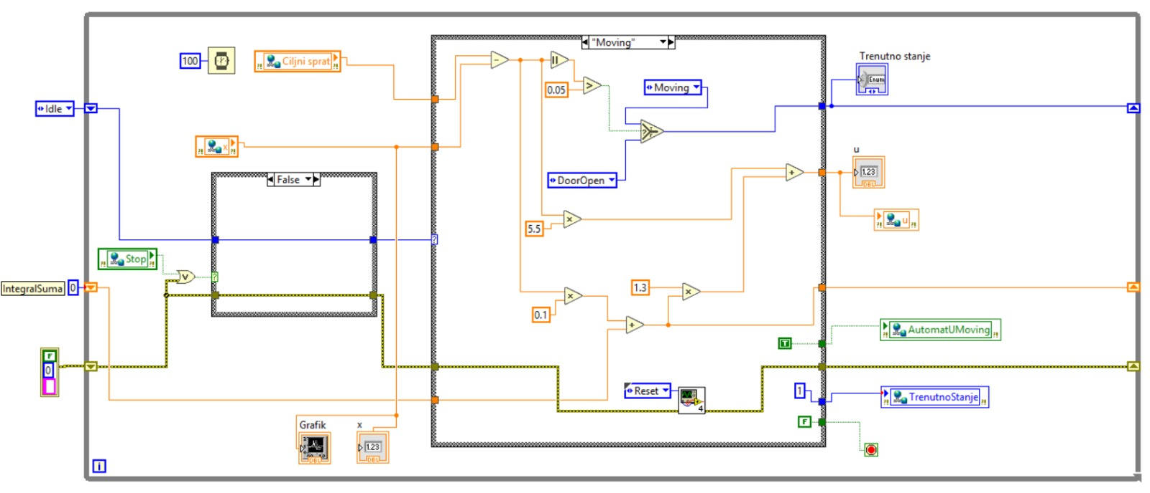
AUTOMAT · IMPLEMENTACIJA
08
Kako automat radi
Glavna Case struktura (Moving) i Guard Clause u Automat_Lift_sbRIO.vi
Notes:
Implementacija automata: jedna While petlja; shift-registri nose trenutno stanje i integralnu sumu; x se u HIL verziji cita sa mreze. Svaka iteracija: procita stanje -> Case struktura racuna u i predlaze sledece stanje -> Guard Clause presretne (Stop/greska -> Shutdown) -> stanje se upise u shift-registar. Mesto za sliku block dijagrama (Slika 4).

Slide 11
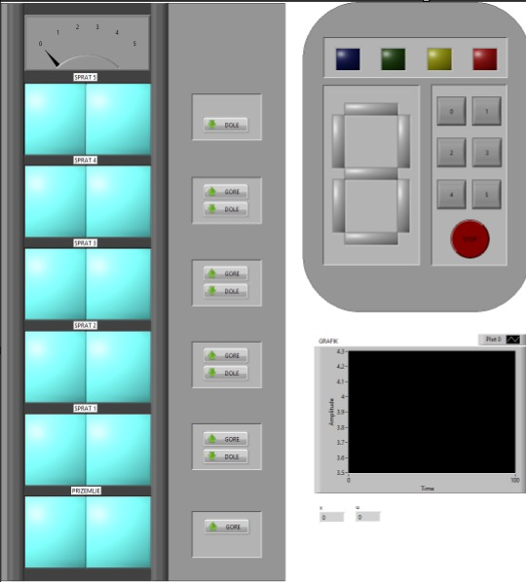
FRONT PANEL · PC_HMI_LIFT.VI
09
Korisnički panel
• 6 dugmadi za izbor sprata iznutra (0-5) i 10 spoljašnjih poziva (gore/dole po spratu).
• Unutrašnja dugmad su aktivna tek nakon poziva spolja, i samo u smeru tog poziva: sprečene su besmislene kombinacije.
• Glavni grafik prikazuje tačnu, neprekidnu poziciju lifta (Meter).
• Kretanje kroz spratove prati i vizuelni indikator vezan za zaokruženu poziciju.
• Četiri LED indikatora (Idle, Moving, DoorOpen, Shutdown): u svakom trenutku svetli tačno jedan.
Front panel PC_HMI_Lift.vi: dugmad, grafik pozicije i LED indikatori stanja
Notes:
Front panel: 6 unutrasnjih dugmadi (0-5) + 10 spoljasnjih poziva. Unutrasnja dugmad aktivna tek nakon poziva spolja i samo u smeru poziva. Grafik prikazuje neprekidnu poziciju (Meter), plus vizuelni indikator za zaokruzenu poziciju. Cetiri LED-a za stanje, uvek tacno jedan aktivan. Mesto za sliku front panela (Slika 1).

Slide 12
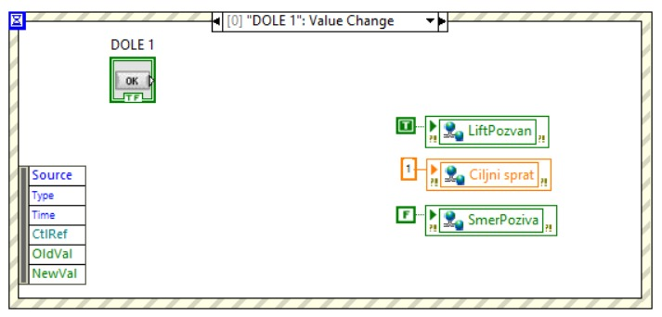
KORISNIČKI PANEL · IMPLEMENTACIJA
10
Kako panel radi
• Panel čine dve nezavisne petlje koje rade paralelno.
• Petlja sa Event strukturom: reaguje isključivo na klikove i upisuje odgovarajuće komande na mrežu (CiljniSprat, poziv, smer, Stop).
• Petlja za osvežavanje: bez Event strukture,
neprekidno čita poziciju i stanje sa mreže i
osvežava grafik i LED indikatore.
• Zašto dve petlje: prikaz ostaje gladak i ažuran u
realnom vremenu, nezavisno od toga da li
korisnik u tom trenutku klikće na neko dugme.
Block dijagram PC_HMI_Lift.vi: Event struktura za dugmad i petlja za osvežavanje prikaza
Notes:
Panel ima dve nezavisne paralelne petlje: jedna sa Event strukturom hvata klikove i upisuje komande na mrezu; druga neprekidno cita poziciju i stanje i osvezava prikaz. Razdvajanje cini prikaz glatkim i azurnim nezavisno od klikova. Mesto za sliku block dijagrama (Slika 7).

Slide 13
KONTROLISANO GAŠENJE
11
Bezbednost i završetak programa
• Sistem se zaustavlja preko Guard Clause mehanizma: pritiskom na Stop ili usled greške automat prelazi u Shutdown.
• Petlja se prekida kontrolisano, bez naglog gašenja.
• Deljene promenljive ostaju konzistentne: pošto server pamti poslednju vrednost, Shutdown prvo postavi u = 0 i zaustavi kretanje, pa se tek onda petlja gasi, da na mreži ne ostanu zaostale (npr. u različito od nule) ili protivrečne vrednosti.
Stop ILI greška
Guard Clause hvata uslov
Shutdown: u = 0, kretanje stoji
Bezbedan, konzistentan izlaz
Notes:
Bezbedno gasenje preko Guard Clause -> Shutdown. Kljuc: Shutdown prvo postavi u=0 i zaustavi kretanje, pa se tek onda petlja gasi. Tako na mrezi ne ostanu zaostale vrednosti (npr. u razlicito od nule) koje bi model i automat citali kao protivrecne. Naglo gasenje bi ostavilo takve vrednosti.

Slide 14
ZAKLJUČAK
Od modela do raspoređenog hardvera
Projekat je pokazao ceo put: matematički model → analitički podešen regulator → funkcionalan automat → raspodela na realan, mrežno povezan hardver.
Tipične zamke prelaska na raspoređeni sistem i njihova rešenja:
✓
✓
✓
Asimetrija kretanja
Nepouzdan tajmer
„Pamćenje“ starog stanja
Bez apsolutne vrednosti greške lift se kretao samo u jednom smeru; provera |e| to rešava.
Elapsed Time se nije pouzdano resetovao pri ponovnom ulasku u DoorOpen; zamenjen namenskim Action Engine tajmerom.
Server pamti poslednju vrednost; reset integralne sume i upis default vrednosti pri startu to čiste.
Hvala na pažnji!
Notes:
Zakljucak: put od modela do raspodele na hardver. Tri kljucne zamke i resenja: (1) apsolutna vrednost greske ispravlja asimetriju kretanja; (2) Elapsed Time se nije pouzdano resetovao pri ponovnom ulasku u DoorOpen, pa je zamenjen namenskim Action Engine tajmerom sa metodama Reset/Timecheck; (3) reset integralne sume i default vrednosti deljenih promenljivih pri startu ciste zaostatke. Hvala na paznji.

